Slide 1
Проект
«Модернізація виробництва, постачання та споживання теплового району у м. Миргород (MO.GE.DI.CO) »

Slide 2
Проект
«Модернізація виробництва, постачання та споживання теплового району у м. Миргород (MO.GE.DI.CO) »
В’ячеслав Гусєв
Директор Програми
з енергоефективності Фундації ПАУСІ
Миргород, 18 квітня 2018 року

Slide 3
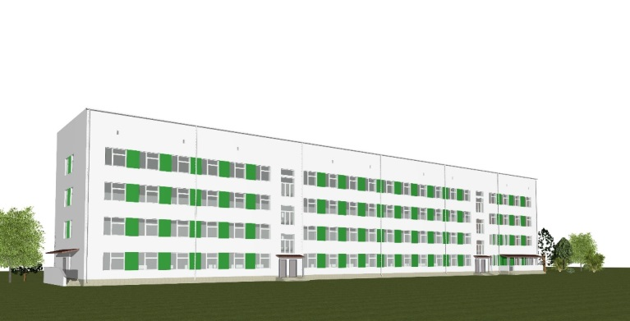
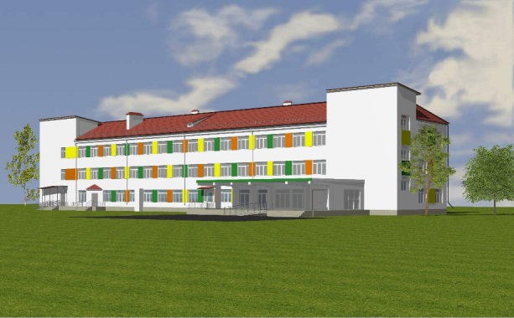
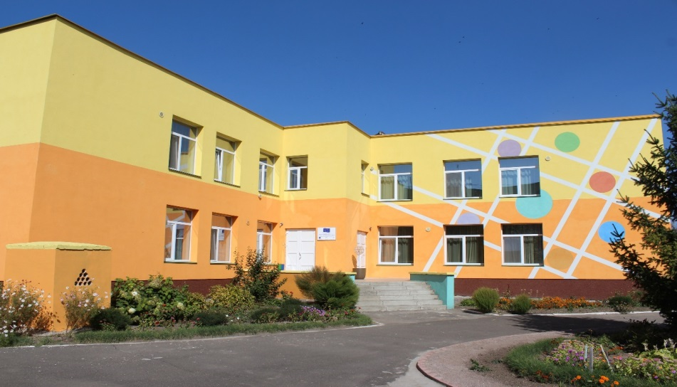
ФУНДАЦІЯ ПАУСІ:
В Україні з 1998 року. Офіс у Києві, Харкові та Варшаві. Програма з енергоефективності Фундації ПАУСІ:
«Зниження рівня споживання енергії у будівлях лікарні м. Вознесенськ»
Термін реалізації: 2015-2018
Бюджет: 802 000 Євро
Джерело фінансування: ЄС та місцевий бюджет
"Комплексна термомодернізація дитячого садка в м. Яготин"
Термін реалізації: 2012-2014
Бюджет: 200 000 Євро
Джерело фінансування: ЄС та місцевий бюджет

Slide 4
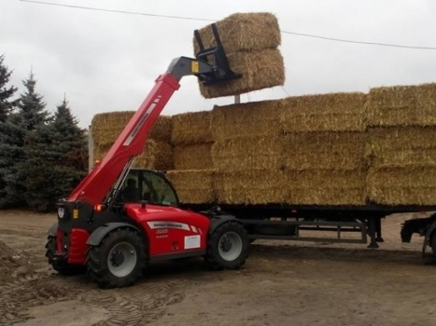
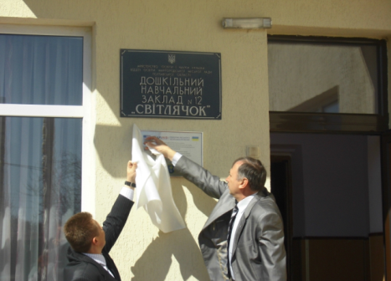
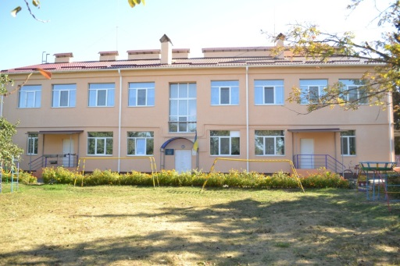
Миргородська міська рада:
Досвід подібних проектів:
«Місцеві альтернативні джерела енергії: м. Миргород»
вартість 2,2 млн.дол.США.
Джерело фінансування: USAID
«Термомодернізація ДНЗ № 12»
вартість 2,2 млн.грн.
Джерело фінансування: USAID
«Енергоефективна санація ДНЗ № 5»
вартість 1,4 млн.грн.
Джерело фінансування: GIZ

Slide 5
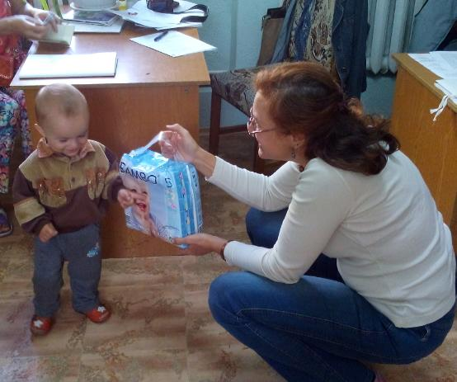
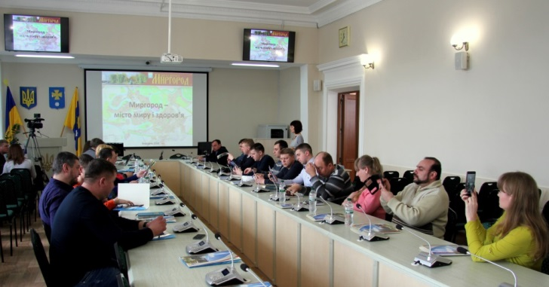
МММГО «За нами майбутнє»
Досвід подібних проектів:
«Створення єдиного центру допомоги для внутрішньо переміщених осіб»
вартість 30 тис.євро.
Джерело фінансування: ПРООН
«Smart Rada Myrhorod»
вартість 30 тис.євро.
Джерело фінансування: ЄС/ПРООН

Slide 6
ГОЛОВНІ ЦІЛІ ПРОЕКТУ ЄС MO.GE.DI.CO.:
Зниження викидів СО2
на 20%
338 т/рік
Зниження споживання
Викопного палива на
1 035 000 м3
Збільшення частки
використання відновлювального
палива на 25%
CO₂
ГАЗ

Slide 7
БЮДЖЕТ ПРОЕКТУ:
€ 762 850
Грант ЄС
€ 1 019 523
75%
100%
Кошти міського бюджету
€ 256 673
25%
Термін реалізації проекту 36 місяців: квітень 2018 – травень 2021

Slide 8
ФІНАНСОВІ ТРАНШІ:
€ 323 506
ТРАНШ 1
€ 1 019 523
€ 363 059
ТРАНШ 2
€ 76 285
ТРАНШ 3
100%
€ 256 673
Термін реалізації проекту 36 місяців: квітень 2018 – травень 2021

Slide 9
КОМАНДА ПРОЕКТУ:
КЕРІВНИК ПРОЕКТУ
5 осіб
КОМУНІКАЦІЙНИЙ МЕНЕДЖЕР
ТЕХНІЧНИЙ КОНСУЛЬТАНТ
100%
ФІНАНСОВИЙ МЕНЕДЖЕР
СПЕЦІАЛІСТ ВІДД. КАП БУДІВНИЦТВА

Slide 10
Партнери проекту
Управління Проектом здійснюється Міською радою та Фундацією ПАУСІ
Миргородська міська рада впроваджує та співфінансує Проект
Миргородська міська громадська організація «За нами майбутнє» допомагає у реалізації проекту
Проект реалізується в рамках Програми Європейського Союзу «Угода мерів – Демонстраційні проекти 2», грантовий контракт ENI/2017/393-252 від 28.12.2017 року.
Проект MO.GE.DI.CO. зареєстровано у Мінекономіки, реєстраційна картка проекту від 13.02.2018 № 3778

Slide 11
В рамках проекту буде зроблено:
Енергоефективну модернізацію котельні з використанням альтернативних видів палива;
Будівництво та перекладка частини теплотраси;
Енергоефективна модернізація дитячого садка № 10;
Вивід з експлуатації неефективної котельні;
Встановлення автоматичної системи онлайн-моніторингу енергоспоживання у бюджетних установах;
Залучення населення до впровадження енергоефективних заходів у власних будинках, шляхом проведення масштабної інформаційної кампанії.

Slide 12
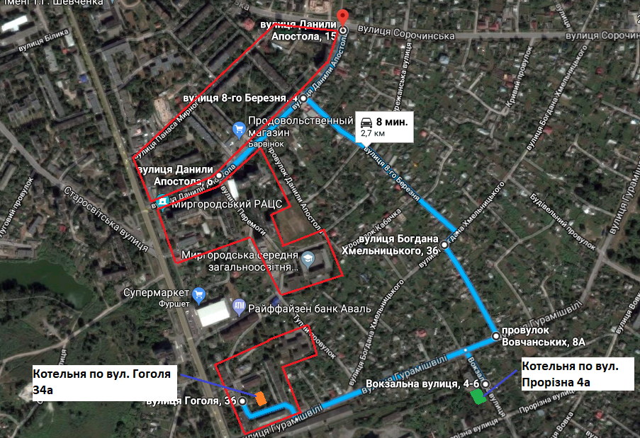
Тепловий район:

Slide 13
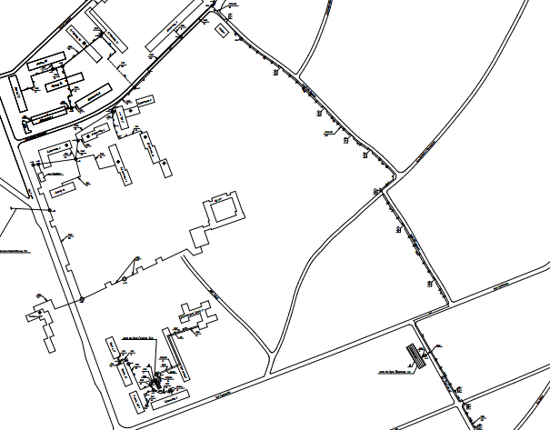
КОТЕЛЬНІ:
Котельня по вул. Прорізна, 4А. МОДЕРНІЗУЄМО!
Котельня по вул. Гоголя 34а.
ЗАКРИВАЄМО!

Slide 14
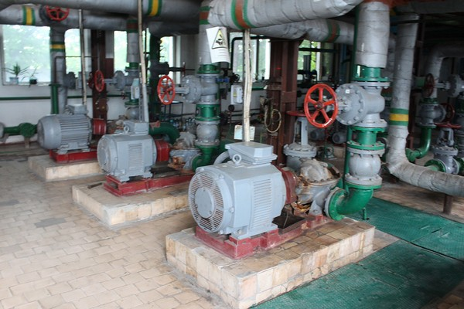
ЩО БУДЕ ЗРОБЛЕНО?
КОТЕЛЬНІ:
У котельні по вул. Прорізна, 4А буде замінено газовий котел на котел на біомасі; на інші котли встановлено нові газові пальники із високим ККД.
Нові енергоефективні мережеві насоси.
Нова автоматика.
Виведено з експлуатації неефективну котельню по вул. Гоголя, 34А.

Slide 15
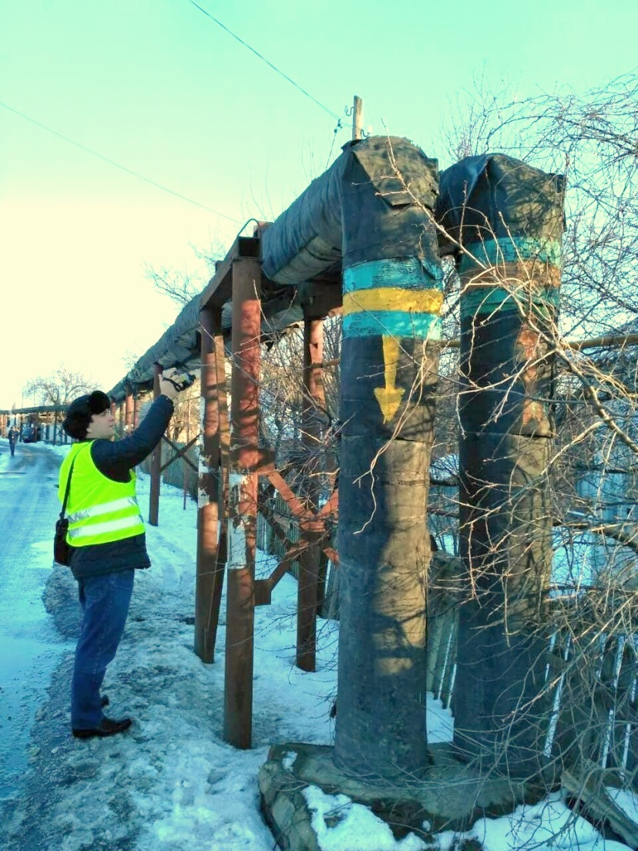
ЩО БУДЕ ЗРОБЛЕНО?
Тепломережі
Збудовано 200 м нової ділянки теплової мережі.
Замінено 200 м існуючого трубопроводу на попередньо ізольований.
Підключено споживачів до модернізованої котельні.
Зменшено втрати енергії при постачанні на 11,5% або 196,5 МВт/год.

Slide 16
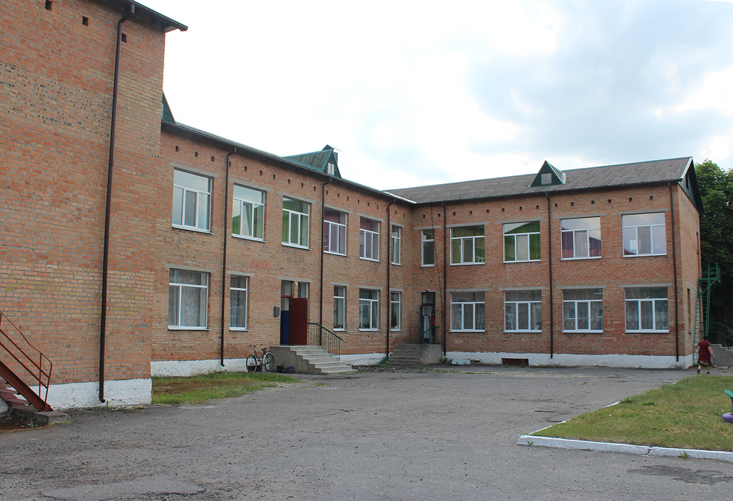
ЩО БУДЕ ЗРОБЛЕНО?
Дитячий садок № 10
Комплексне утеплення будівлі – стіни, горище, цоколь, підвал.
Модернізація системи опалення шляхом встановлення сучасного ІТП із погодозалежним регулюванням.
Модернізація електропостачання та системи освітлення.
Встановлення рекуператорів/вентиляції.
Встановлення теплового насосу.
Нові електроплити, вентиляція
Мета: зниження енергоспоживання на 51%!

Slide 17
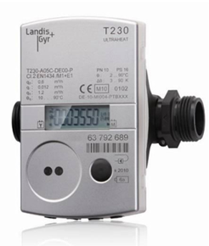
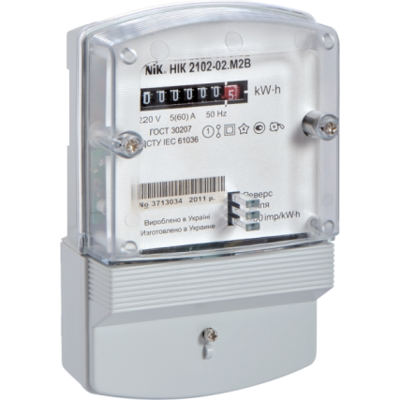
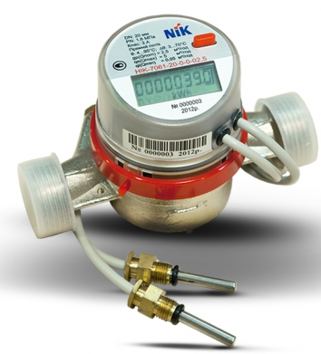
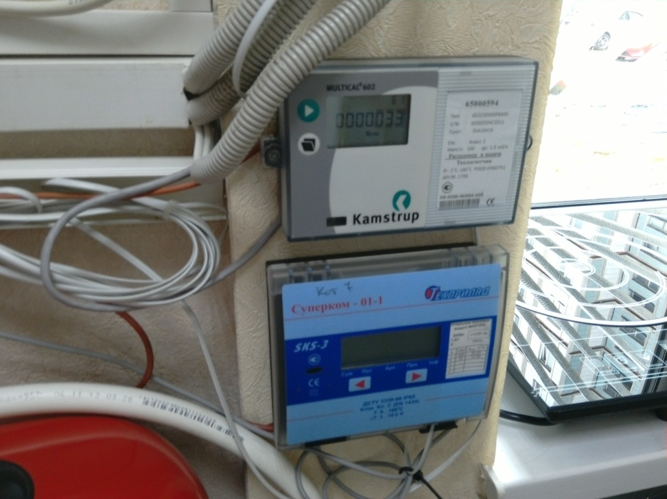
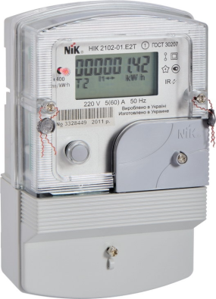
ЩО БУДЕ ЗРОБЛЕНО?
Система енергомоніторингу в місті
Встановлення приладів онлайн-моніторингу у 10 бюджетних закладів

Slide 18
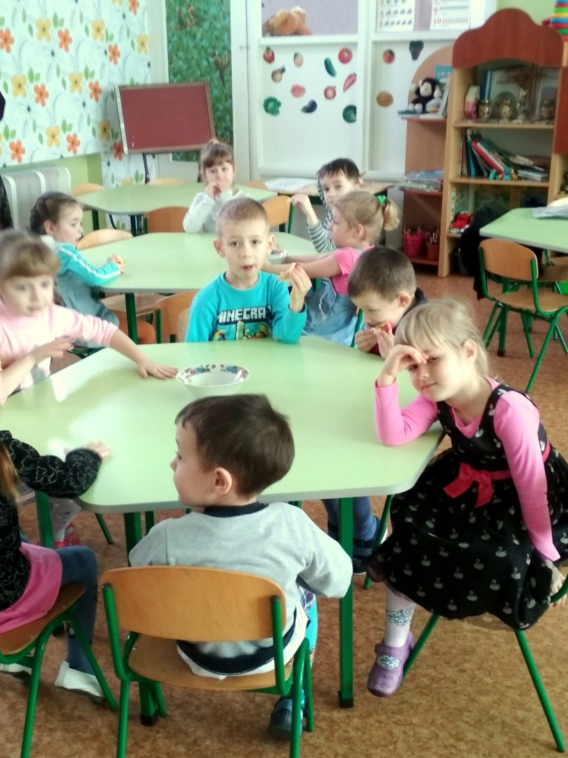
Навчання та інформаційна кампанія
По району має бути створено 3 нових ОСББ, в 1 з яких проведено інформаційну кампанію серед мешканців теплового району і впроваджено енергоефективні заходи.
Навчання з раціонального використання енергії для персоналу садочку.
Щорічні Дні та Тижні сталої енергії.
Сертифікація енергоменеджерів міста за стандартом ISO 50001:2011.
Впровадження автоматичного енергомоніторингу в бюджетних будівлях – найбільших споживачах енергії.
Розробка загальноміської програми енергомодернізації бюджетних установ.

Slide 19
Станом на 18/04/2018:
Виграно конкурс Європейського Союзу, який проходив у два етапи.
Підписано Грантовий контракт.
Реєстрація у Міністерстві економічного розвитку і торгівлі України.
Проведено близько 10 робочих візитів на об’єкти.
Створено робочу групу та Наглядовий комітет.
Розроблено та погоджено робочий план.
Отримано перший транш від ЄС у сумі 323 506 євро.
Виконано тепловізійну зйомку об’єктів (елементи енергоаудиту)

Slide 20
ПОДАЛЬШІ КРОКИ:
Проведення енергоаудиту дитячого садочку.
Розробка ТЕО для котельні та мереж.
Розробка концепції побудови системи автоматичного онлайн-енергомоніторингу.
Розробка проектно-кошторисної документації для об’єктів впровадження Проекту.
Тендери, закупівлі, виконання робіт.
Проведення інформаційної та навчальної кампанії.
Виконання та контроль робіт.

Slide 21
ДЕ ОЗНАЙОМИТИСЯ ІЗ ПРОЕКТОМ?
На сайті Миргородської міської ради:
http://myrgorod.pl.ua/page/proekty-mista/mogedico
На сайті EU4Energy:
https://www.euneighbours.eu/ru/east/eu-in-action/ukraine
На сайті Фундації ПАУСІ:
http://www.pauci.org
На сайті Програми ЄС «Угода мерів – Демонстраційні проекти»:
http://http://com-dep.enefcities.org.ua

Slide 22
ДЯКУЮ ЗА УВАГУ!
В’ячеслав Гусєв,
pauci.vyacheslav@gmail.com
http://www.pauci.org/
https://www.facebook.com/paucieeprogram/

